Slide 1


Slide 2
001 연구목적
002 게임 소개
간단 소개
이 게임만의 특징
전체적인 진행
조작법
003 기술적 요소
기술적 요소
개발환경
중점 연구 분야
004 개발 일정
005 질의 응답

Slide 3
001
연구목적
연구 목적
3인칭 슈팅게임들이 가장 큰 유저풀을 가지고 있으며 이는 짧은 시간 내에
결과를 볼 수 있는 게임을 선호하는 유저들이 대다수이기 때문이라 여겨진다.
따라서 짧은 시간 내에 반복해서 즐길 수 있는 TPS 장르 게임을 개발해보는
경험을 갖는 것을 목적으로 한다.

Slide 4
002
게임소개
간단 소개
PC 플랫폼
3인칭 건슈팅 게임
사격 외에 특수 공격 가능
플레이타임 최대 5분
게임의 특징
- 플레이어가 원하는대로 기술을 조합하여 사용할 수 있다.

Slide 5
002
게임소개
특징
게임의 특징
- 플레이어가 원하는대로 기술을 조합하여 사용할 수 있다.

Slide 6
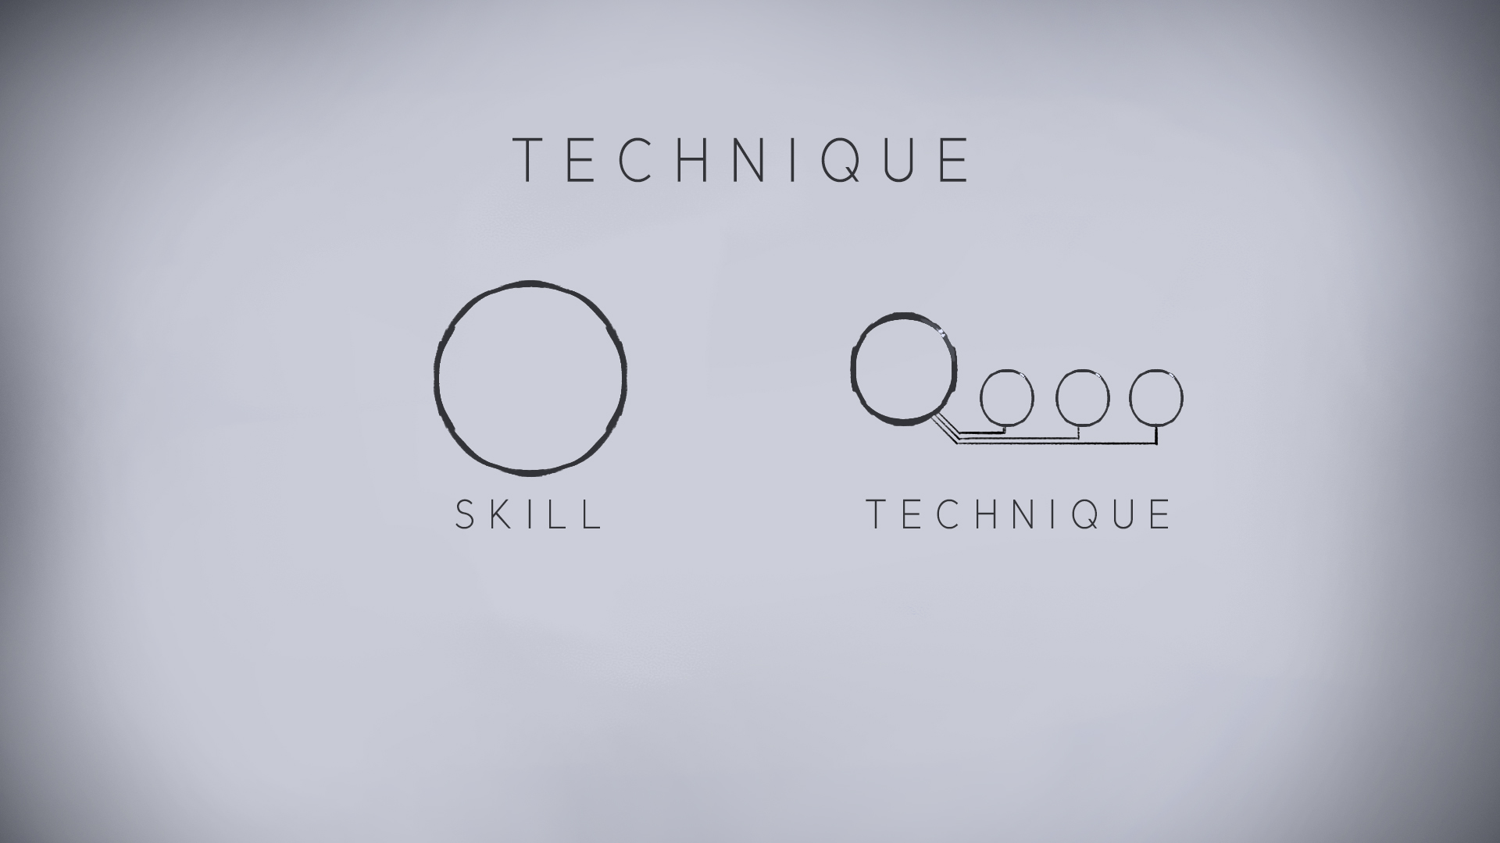
002
게임소개 - 특징

Slide 7
002
게임소개
전체적인 진행
게임 진행
Title
Play
시작화면
EnterRoom
실제 플레이
준비실
온라인 매칭
Matching
Result
결과 요약
▶
▶
▶
▶

Slide 8
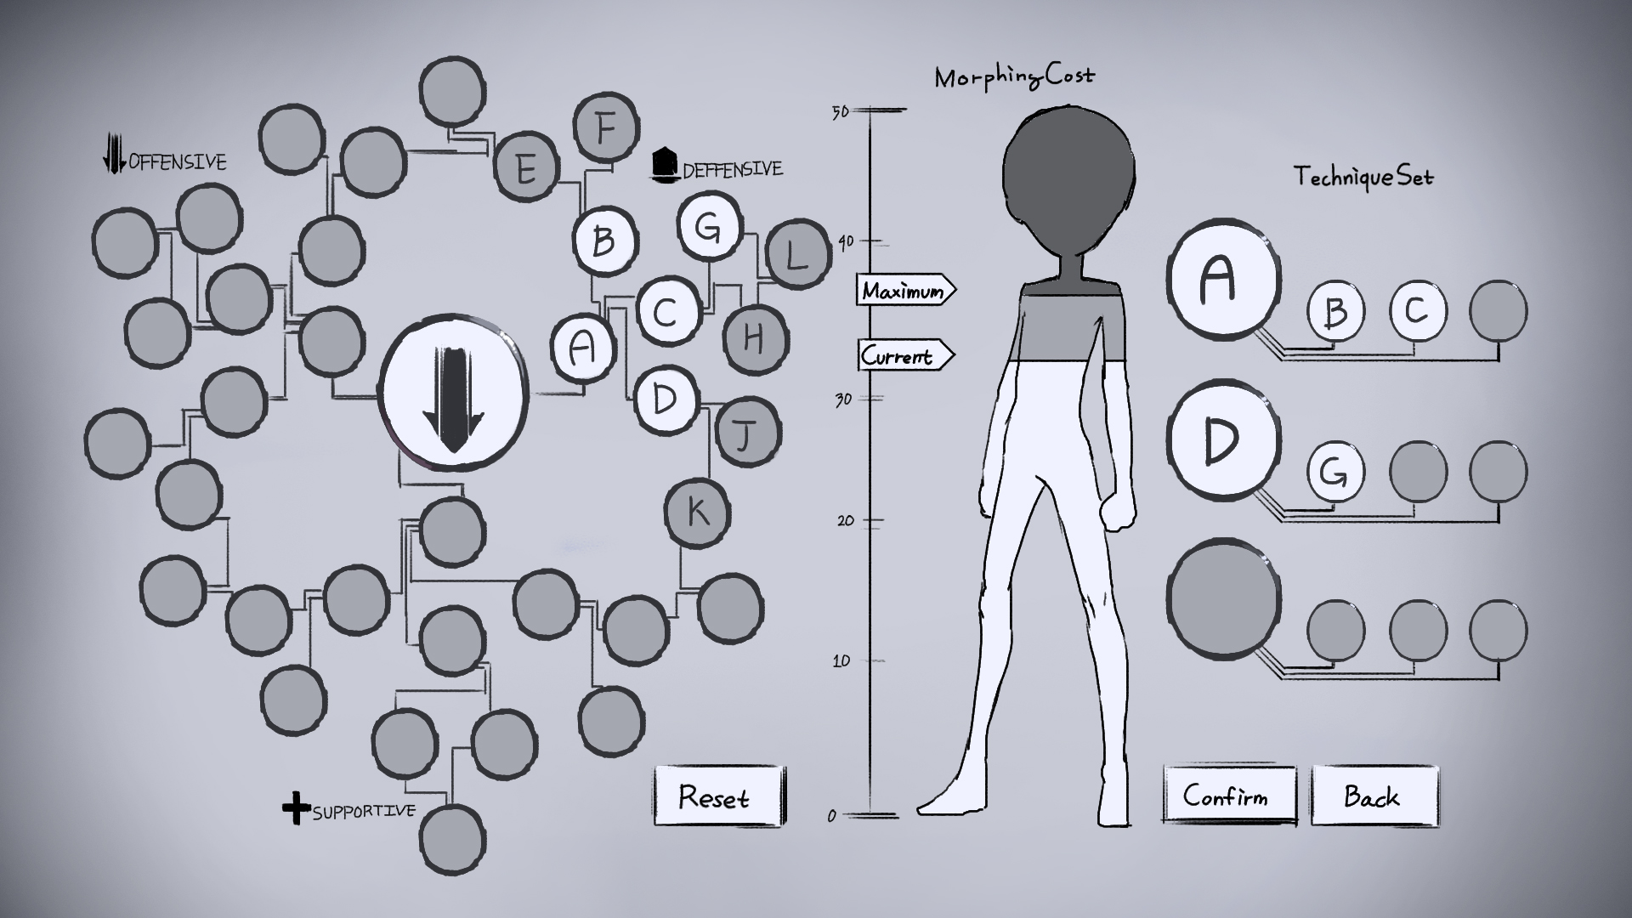
002
게임소개

Slide 9
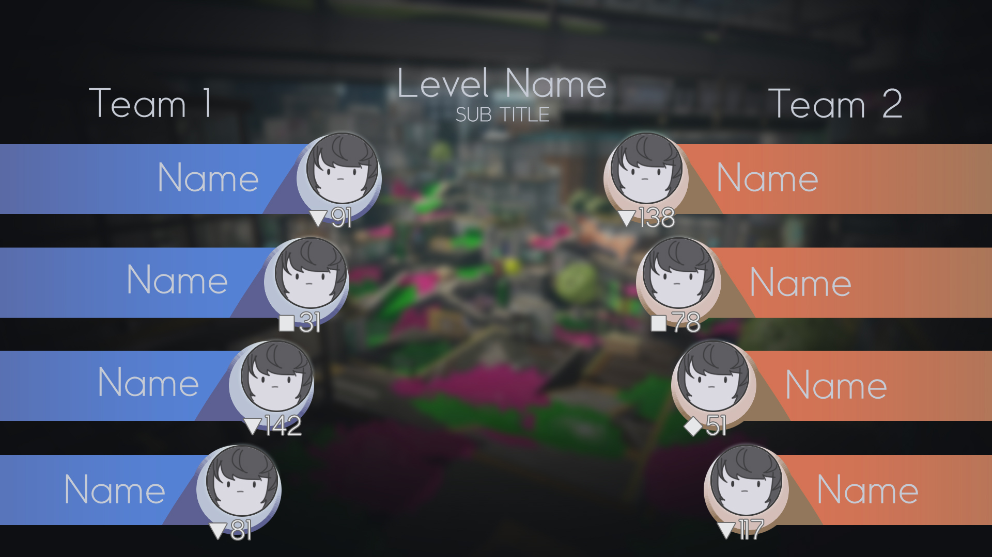
002
게임소개

Slide 10
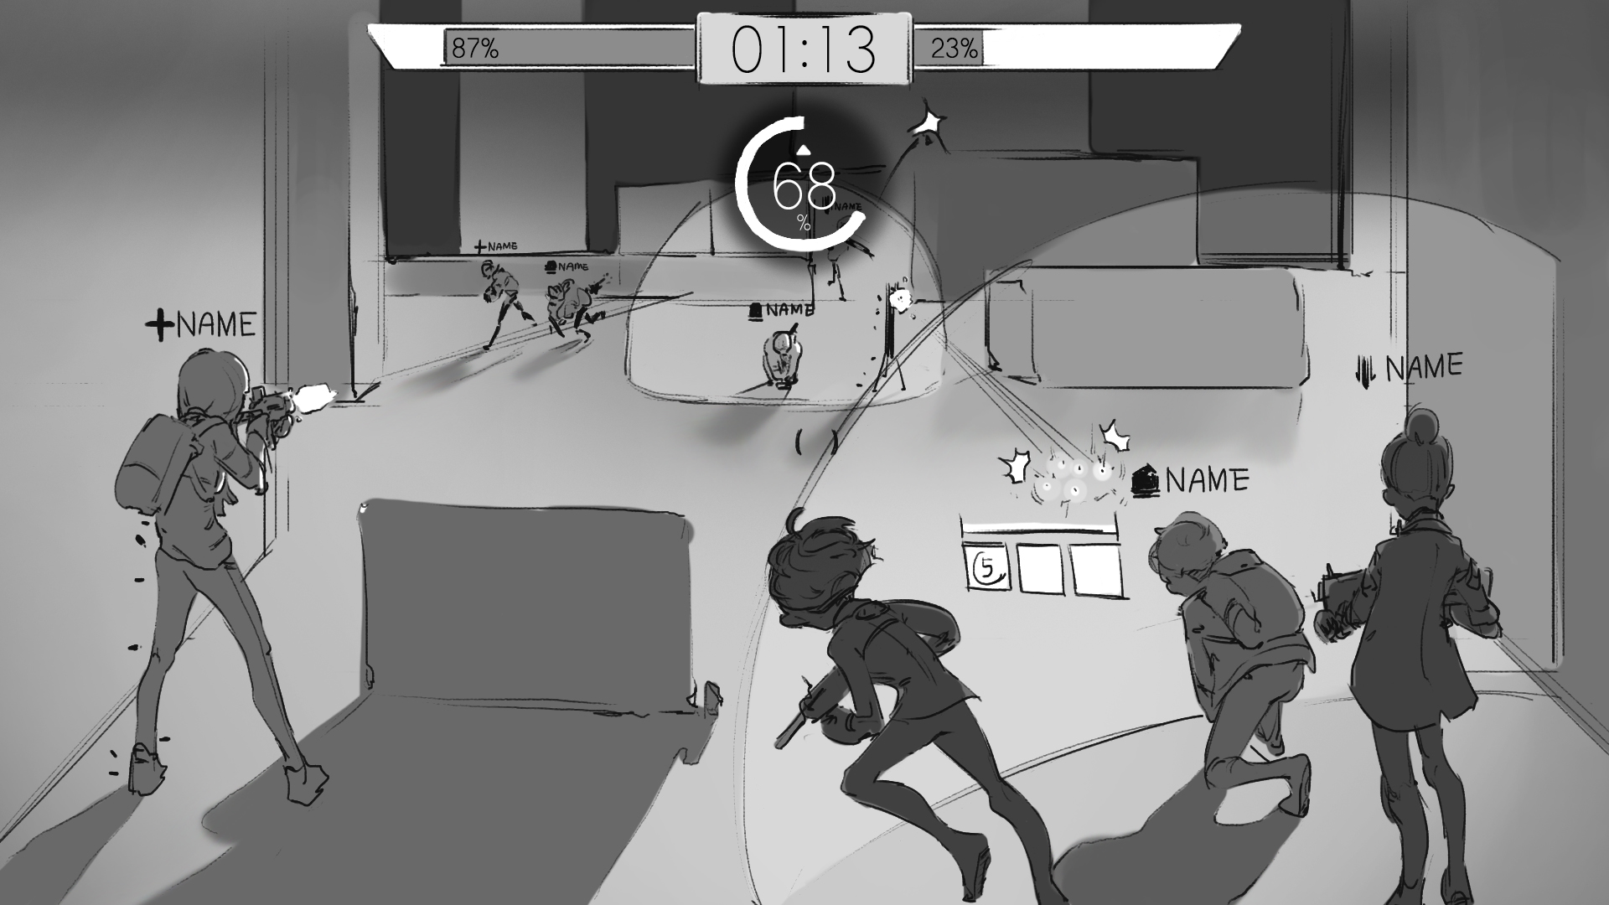
002
게임소개

Slide 11
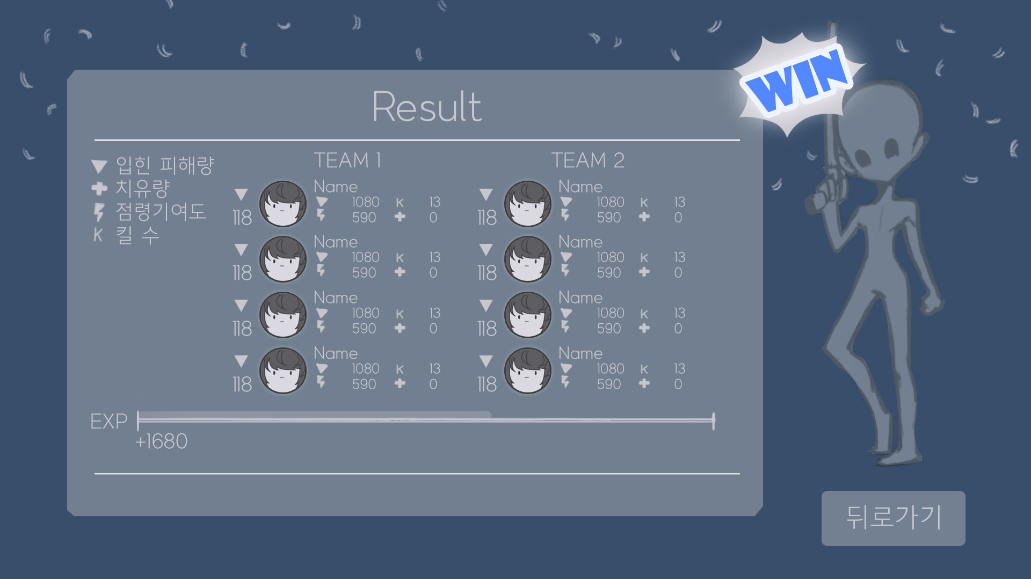
002
게임소개

Slide 12

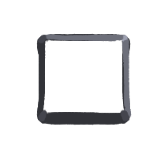

002
게임소개
조작법
캐릭터 이동 및 점프
W, A, S, D, SPACE
기본 공격
마우스 좌클릭
테크닉 사용
Q, E, 마우스 우클릭
무기 재장전
R
NPC 상호작용
F
Q
W
E
R
A
S
D
F
SPACE

Slide 13
003
기술적 요소
기술적 요소
▶ 게임 기본요소
DirectX 12를 사용하여 개발
가중치를 사용한 스키닝 애니메이션 구현
▶ 비주얼 부분
Splatoon과 유사한 아트 스타일 구현을 목표로 쉐이더 코드 작성
▶ 서버
IOCP 모델을 사용한 렉 없는 서버 구현

Slide 14
003
기술적 요소
개발 환경
▶ 서버 및 클라이언트 개발
C/C++
DirectX 12
PC Win 10 OS에서 작업
▶ 에셋 제작
3ds Max 2017, Adobe Photochop CC, 3D BodyPaint, Zbrush
▶ 버전 관리
GitHub

Slide 15
003
기술적 요소
중점 연구분야
▶ 중점 연구분야
렌더링 파이프라인 개발과 그래픽 에셋 제작을 병행하여
모델의 재질과 추가적인 효과를 위한 텍스처맵, 쉐이더 코드를 작성하고
목표로 하는 그래픽 스타일로 모델과 씬을 표현.

Slide 16
004
개발 일정
개발 일정
개발 내용 | 1월 | 2월 | 3월 | 4월 | 5월 | 6월 | 7월 | 8월
프레임워크 보완
스킬 컨텐츠 제작
무기 컨텐츠 제작
레벨 컨텐츠 제작
스키닝 애니메이션 개발
그래픽 에셋 제작
쉐이더 코드 작성
서버 연결 및 동기화
사운드 추가
최적화

Slide 17
005
질의 응답
질의 응답
감사합니다!
자료 출처 본인 제작

